Slide 1
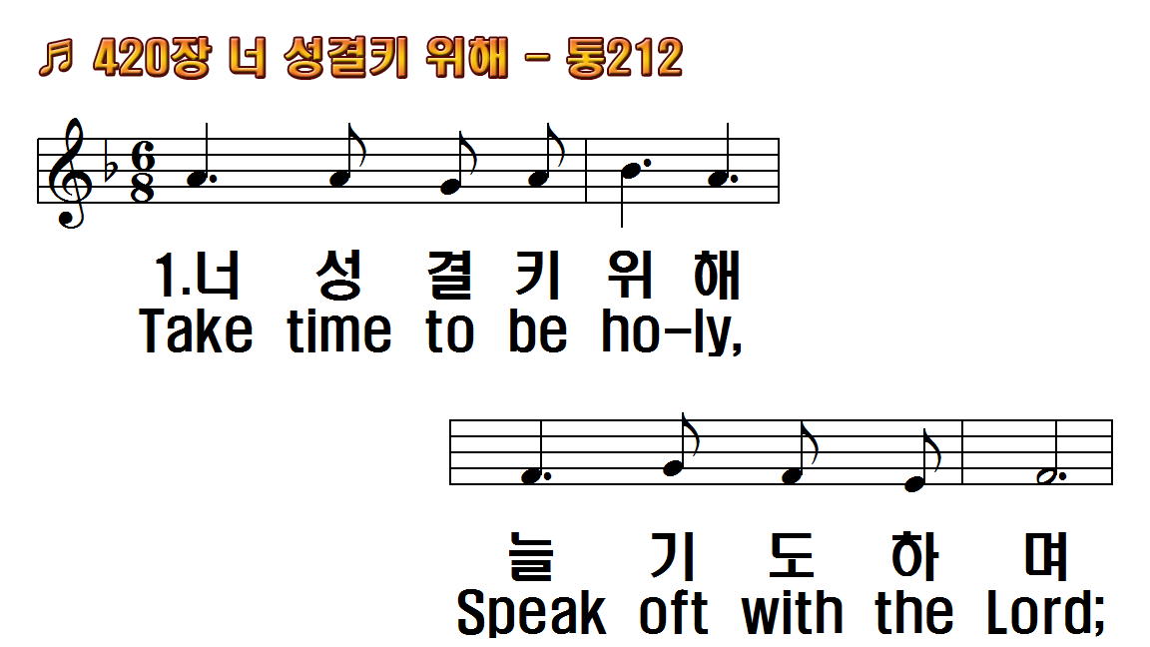
1.너 성결키 위해 늘 기도하며
2.너 성결키 위해 네 머리 숙여
3.너 성결키 위해 주 따라가고
4.너 성결키 위해 늘 기도하며
1.Take time to be holy, Speak
2.Take time to be holy, The
3.Take time to be holy, Let
4.Take time to be holy, Be

Slide 2
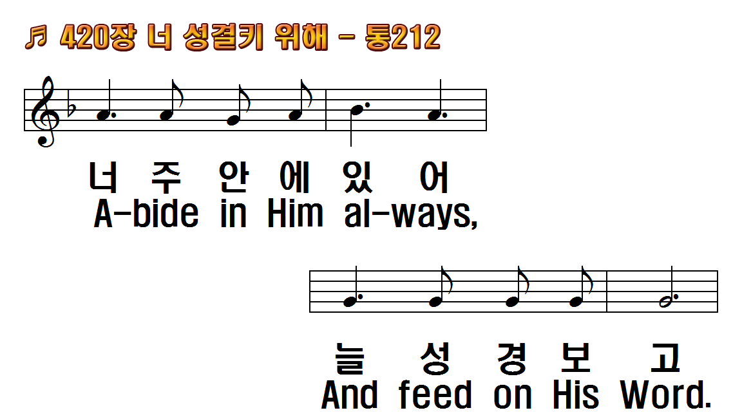
1.너 성결키 위해 늘 기도하며
2.너 성결키 위해 네 머리 숙여
3.너 성결키 위해 주 따라가고
4.너 성결키 위해 늘 기도하며
1.Take time to be holy, Speak
2.Take time to be holy, The
3.Take time to be holy, Let
4.Take time to be holy, Be

Slide 3
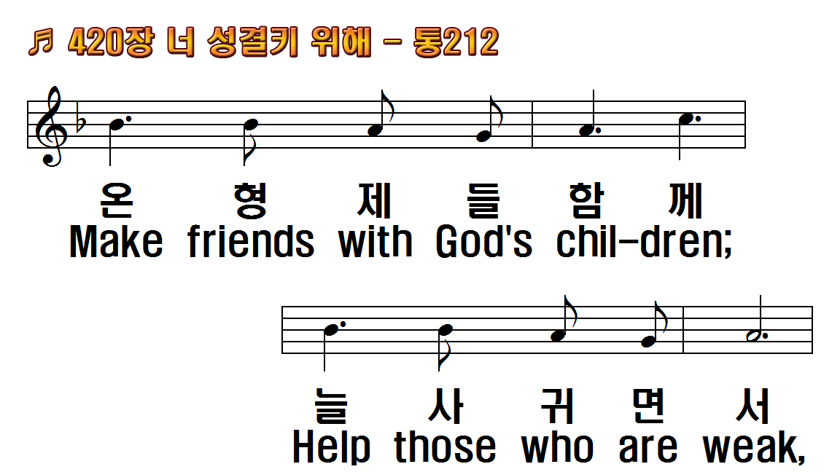
1.너 성결키 위해 늘 기도하며
2.너 성결키 위해 네 머리 숙여
3.너 성결키 위해 주 따라가고
4.너 성결키 위해 늘 기도하며
1.Take time to be holy, Speak
2.Take time to be holy, The
3.Take time to be holy, Let
4.Take time to be holy, Be

Slide 4
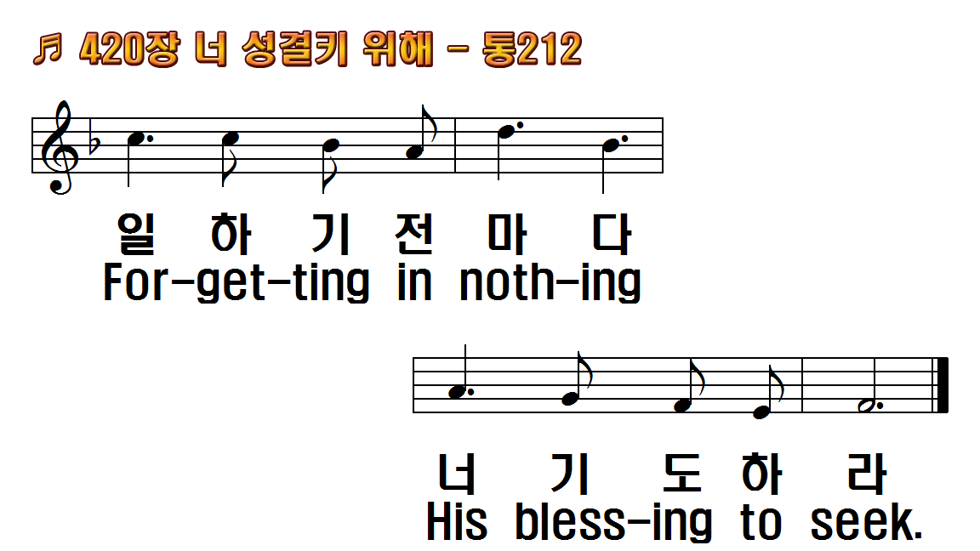
1.너 성결키 위해 늘 기도하며
2.너 성결키 위해 네 머리 숙여
3.너 성결키 위해 주 따라가고
4.너 성결키 위해 늘 기도하며
1.Take time to be holy, Speak
2.Take time to be holy, The
3.Take time to be holy, Let
4.Take time to be holy, Be

Slide 5
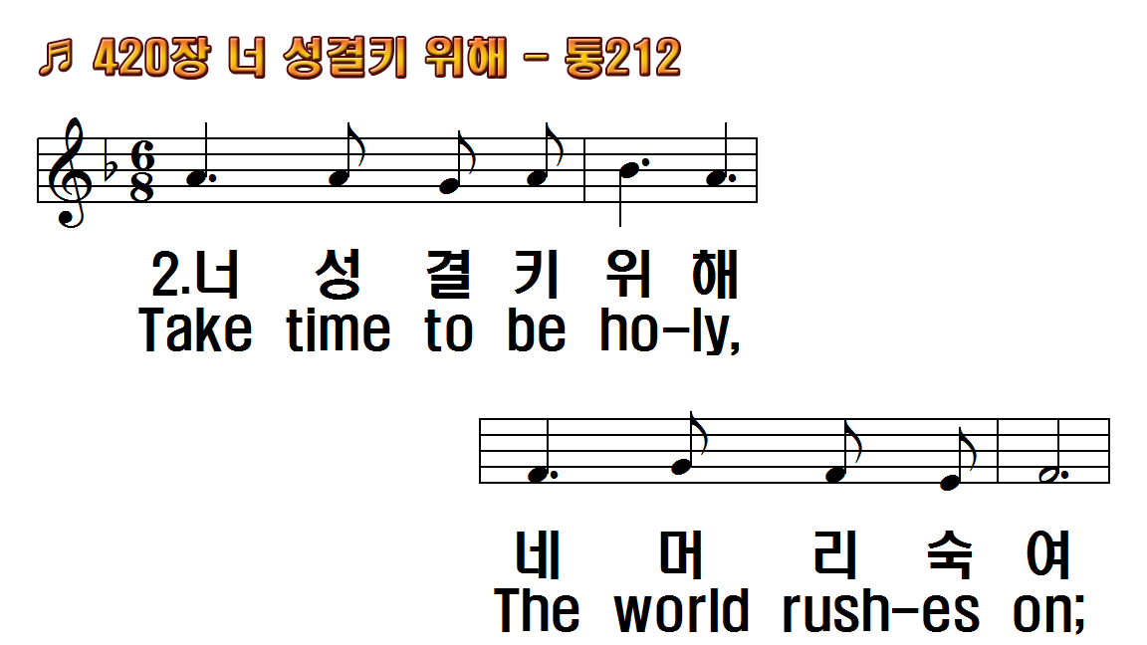
1.너 성결키 위해 늘 기도하며
2.너 성결키 위해 네 머리 숙여
3.너 성결키 위해 주 따라가고
4.너 성결키 위해 늘 기도하며
1.Take time to be holy, Speak
2.Take time to be holy, The
3.Take time to be holy, Let
4.Take time to be holy, Be

Slide 6
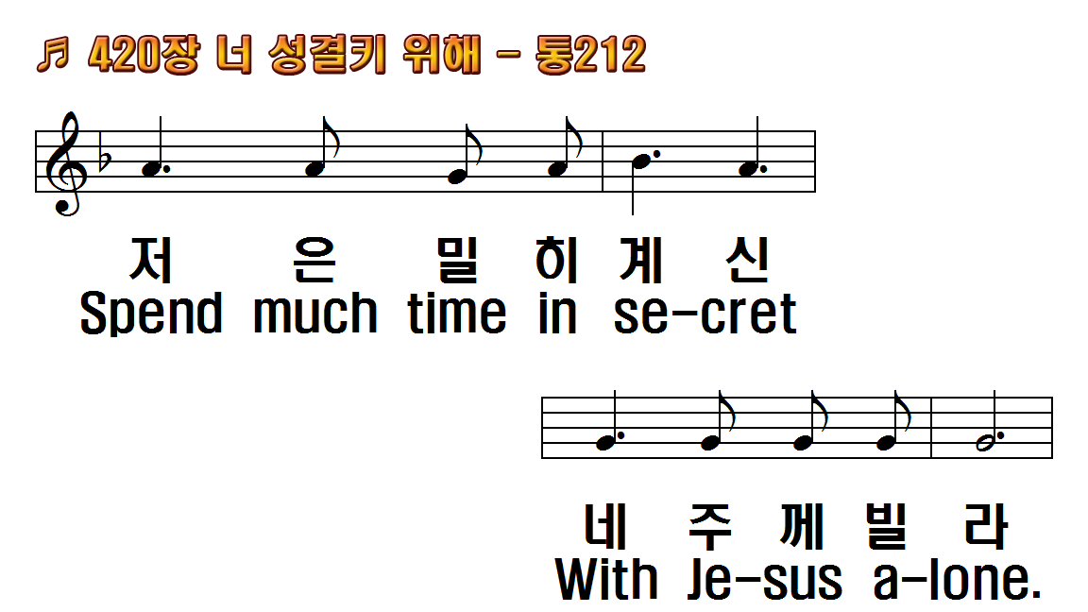
1.너 성결키 위해 늘 기도하며
2.너 성결키 위해 네 머리 숙여
3.너 성결키 위해 주 따라가고
4.너 성결키 위해 늘 기도하며
1.Take time to be holy, Speak
2.Take time to be holy, The
3.Take time to be holy, Let
4.Take time to be holy, Be

Slide 7
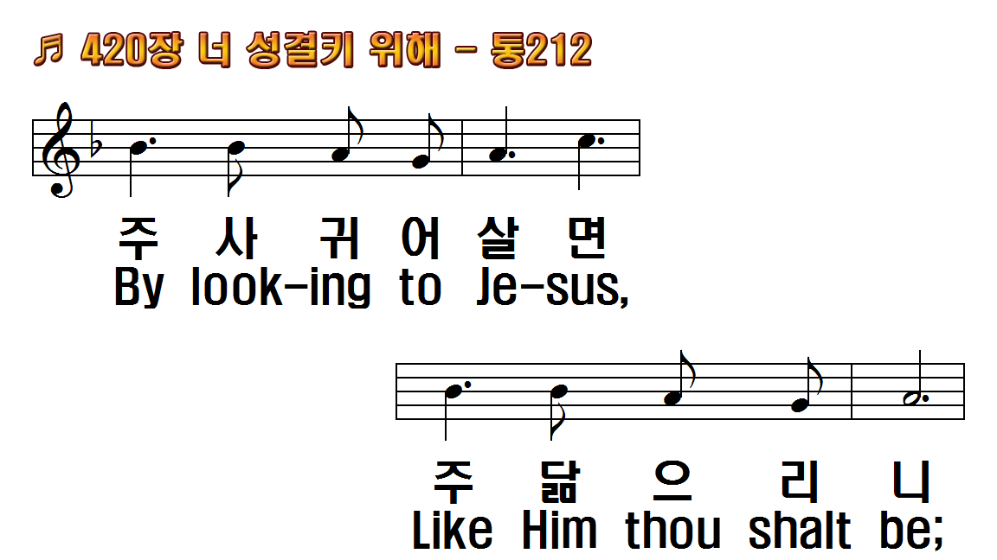
1.너 성결키 위해 늘 기도하며
2.너 성결키 위해 네 머리 숙여
3.너 성결키 위해 주 따라가고
4.너 성결키 위해 늘 기도하며
1.Take time to be holy, Speak
2.Take time to be holy, The
3.Take time to be holy, Let
4.Take time to be holy, Be

Slide 8
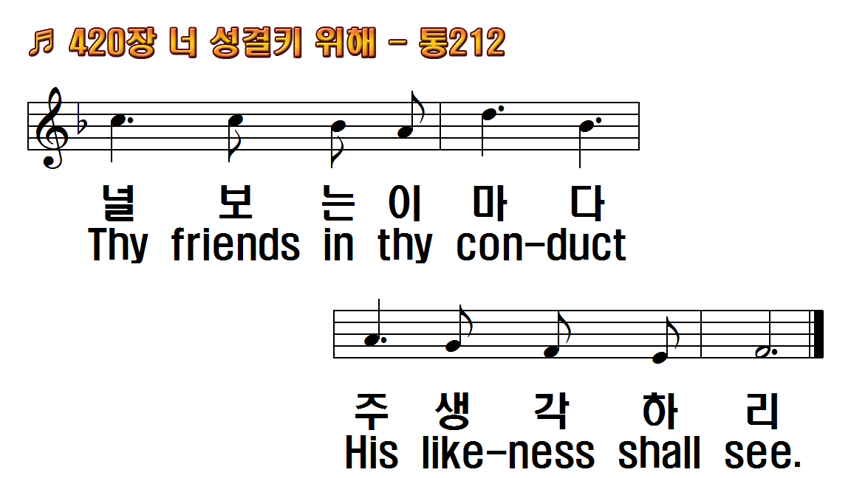
1.너 성결키 위해 늘 기도하며
2.너 성결키 위해 네 머리 숙여
3.너 성결키 위해 주 따라가고
4.너 성결키 위해 늘 기도하며
1.Take time to be holy, Speak
2.Take time to be holy, The
3.Take time to be holy, Let
4.Take time to be holy, Be

Slide 9
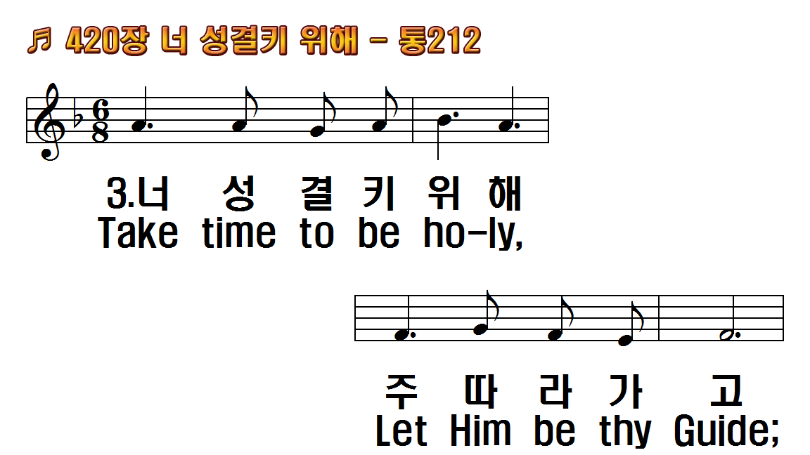
1.너 성결키 위해 늘 기도하며
2.너 성결키 위해 네 머리 숙여
3.너 성결키 위해 주 따라가고
4.너 성결키 위해 늘 기도하며
1.Take time to be holy, Speak
2.Take time to be holy, The
3.Take time to be holy, Let
4.Take time to be holy, Be

Slide 10
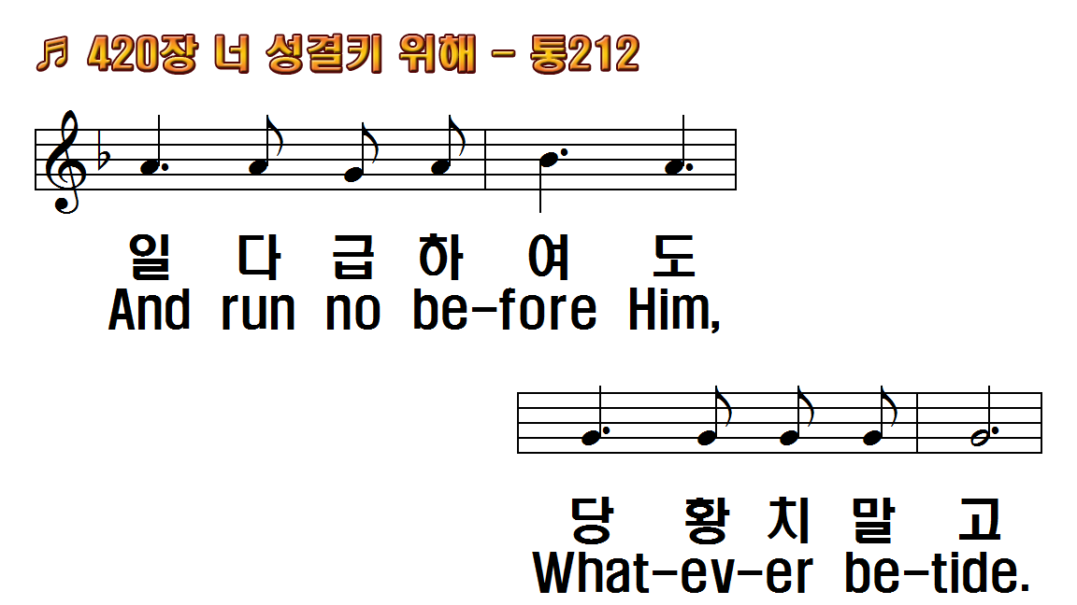
1.너 성결키 위해 늘 기도하며
2.너 성결키 위해 네 머리 숙여
3.너 성결키 위해 주 따라가고
4.너 성결키 위해 늘 기도하며
1.Take time to be holy, Speak
2.Take time to be holy, The
3.Take time to be holy, Let
4.Take time to be holy, Be

Slide 11
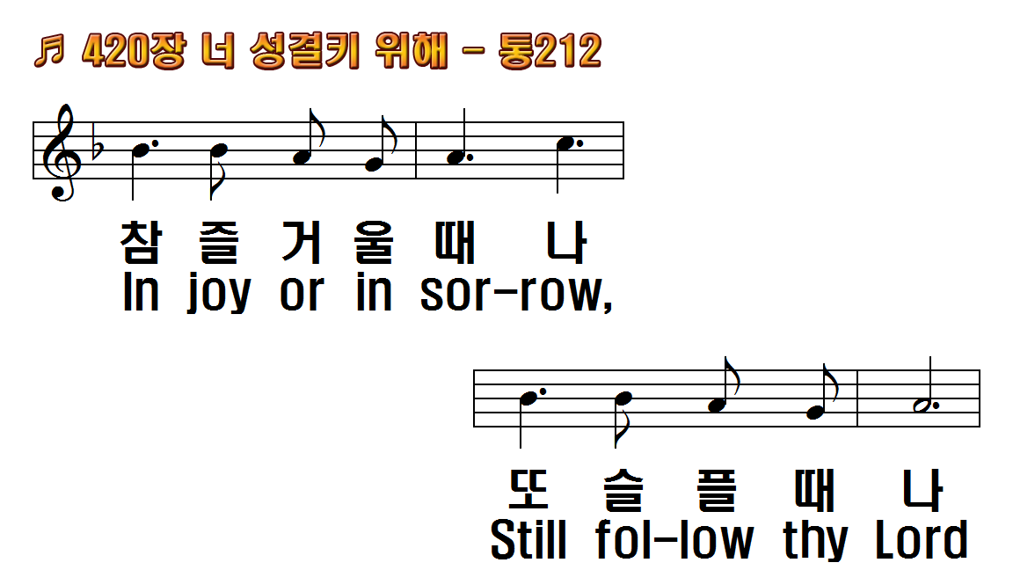
1.너 성결키 위해 늘 기도하며
2.너 성결키 위해 네 머리 숙여
3.너 성결키 위해 주 따라가고
4.너 성결키 위해 늘 기도하며
1.Take time to be holy, Speak
2.Take time to be holy, The
3.Take time to be holy, Let
4.Take time to be holy, Be

Slide 12
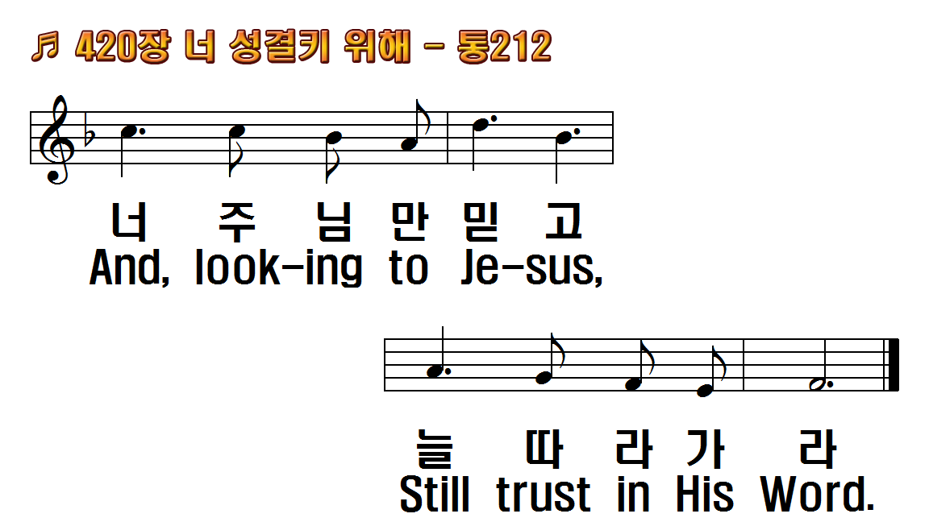
1.너 성결키 위해 늘 기도하며
2.너 성결키 위해 네 머리 숙여
3.너 성결키 위해 주 따라가고
4.너 성결키 위해 늘 기도하며
1.Take time to be holy, Speak
2.Take time to be holy, The
3.Take time to be holy, Let
4.Take time to be holy, Be

Slide 13
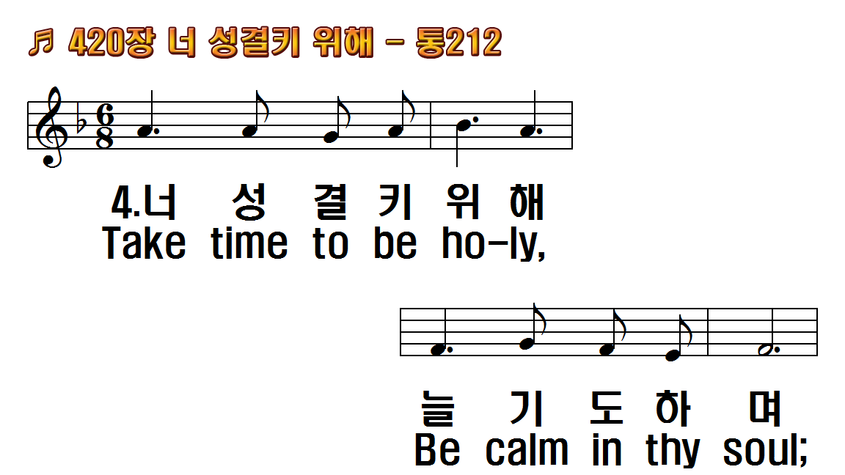
1.너 성결키 위해 늘 기도하며
2.너 성결키 위해 네 머리 숙여
3.너 성결키 위해 주 따라가고
4.너 성결키 위해 늘 기도하며
1.Take time to be holy, Speak
2.Take time to be holy, The
3.Take time to be holy, Let
4.Take time to be holy, Be

Slide 14
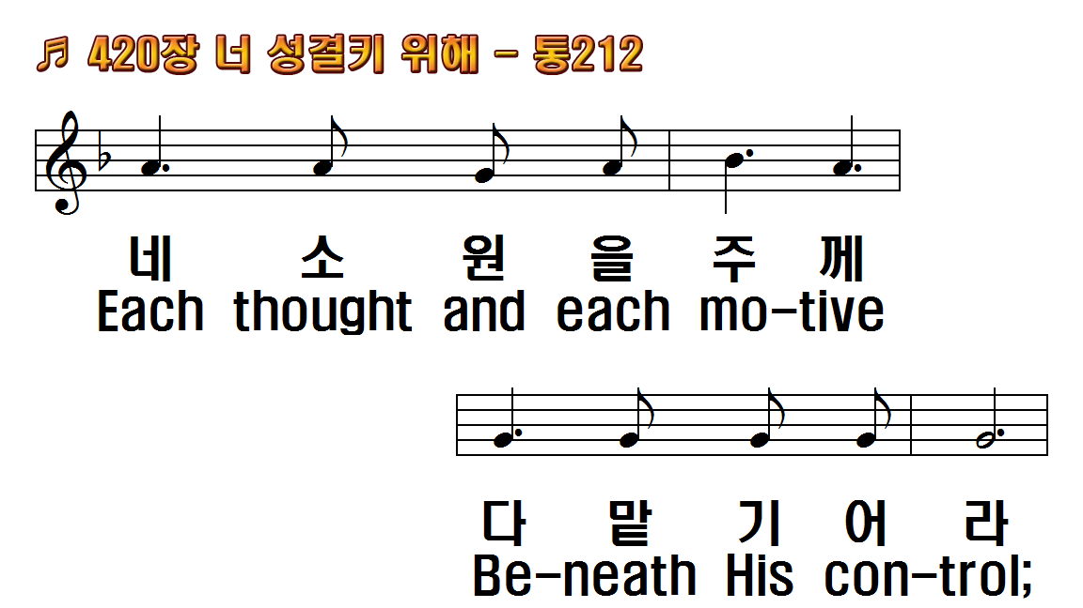
1.너 성결키 위해 늘 기도하며
2.너 성결키 위해 네 머리 숙여
3.너 성결키 위해 주 따라가고
4.너 성결키 위해 늘 기도하며
1.Take time to be holy, Speak
2.Take time to be holy, The
3.Take time to be holy, Let
4.Take time to be holy, Be

Slide 15
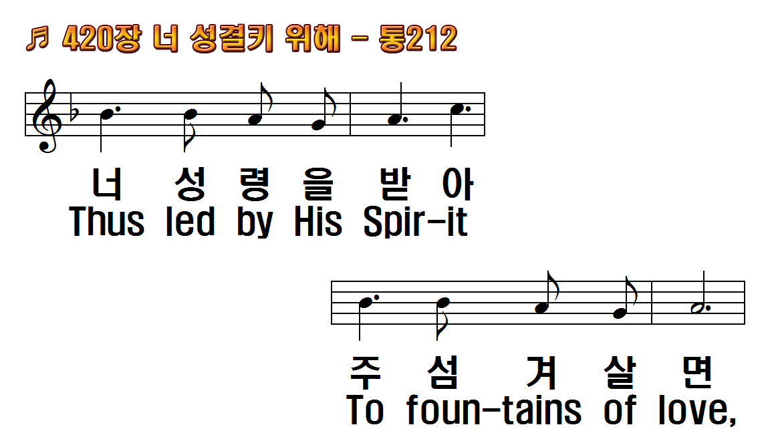
1.너 성결키 위해 늘 기도하며
2.너 성결키 위해 네 머리 숙여
3.너 성결키 위해 주 따라가고
4.너 성결키 위해 늘 기도하며
1.Take time to be holy, Speak
2.Take time to be holy, The
3.Take time to be holy, Let
4.Take time to be holy, Be

Slide 16
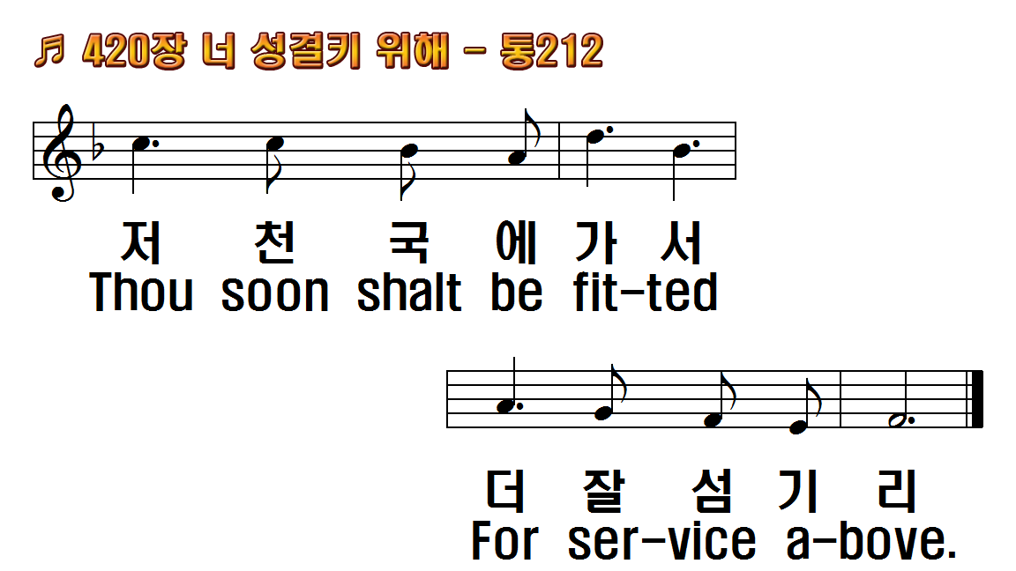
1.너 성결키 위해 늘 기도하며
2.너 성결키 위해 네 머리 숙여
3.너 성결키 위해 주 따라가고
4.너 성결키 위해 늘 기도하며
1.Take time to be holy, Speak
2.Take time to be holy, The
3.Take time to be holy, Let
4.Take time to be holy, Be

Slide 17
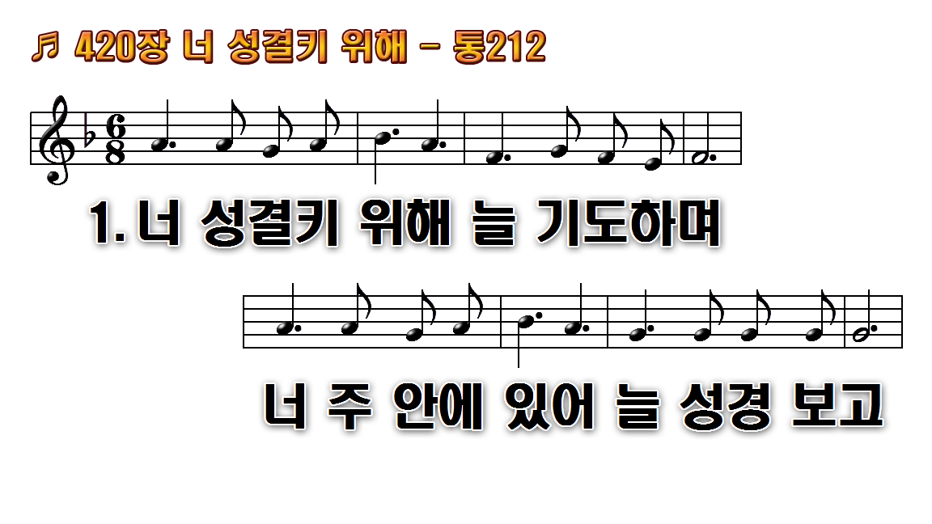
1.너 성결키 위해 늘 기도하며
2.너 성결키 위해 네 머리 숙여
3.너 성결키 위해 주 따라가고
4.너 성결키 위해 늘 기도하며

Slide 18
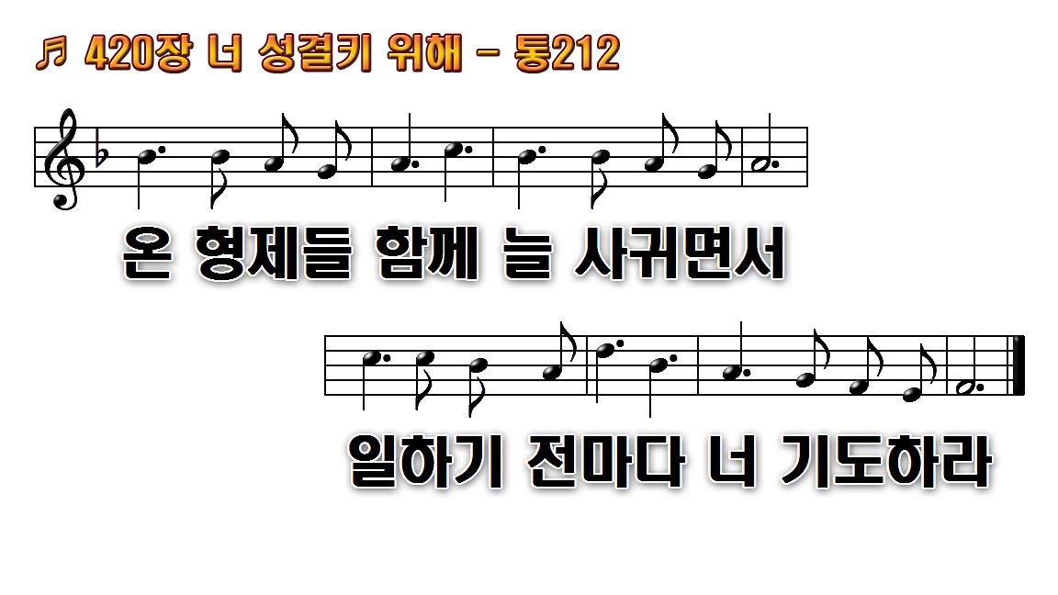
1.너 성결키 위해 늘 기도하며
2.너 성결키 위해 네 머리 숙여
3.너 성결키 위해 주 따라가고
4.너 성결키 위해 늘 기도하며

Slide 19
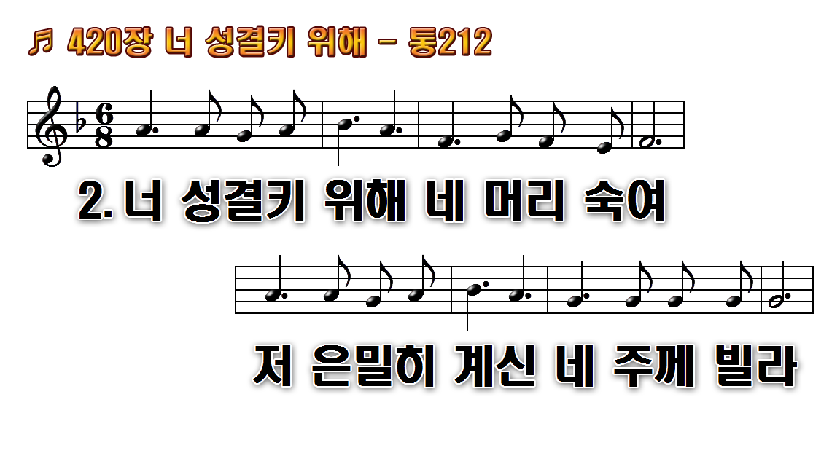
1.너 성결키 위해 늘 기도하며
2.너 성결키 위해 네 머리 숙여
3.너 성결키 위해 주 따라가고
4.너 성결키 위해 늘 기도하며

Slide 20
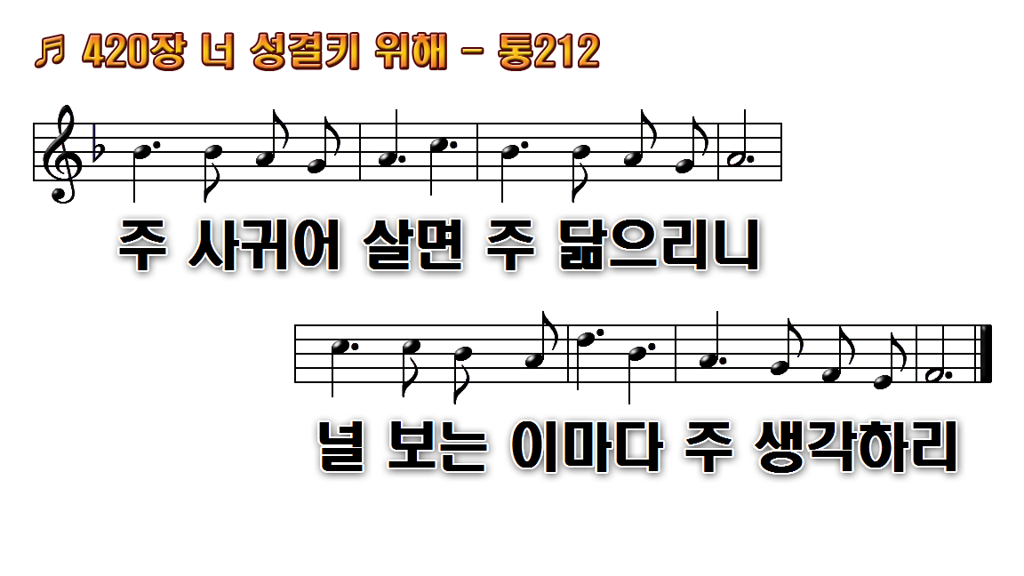
1.너 성결키 위해 늘 기도하며
2.너 성결키 위해 네 머리 숙여
3.너 성결키 위해 주 따라가고
4.너 성결키 위해 늘 기도하며

Slide 21
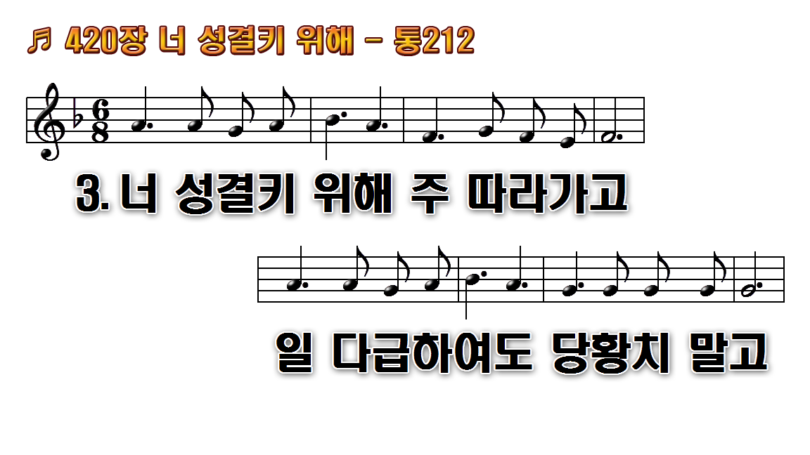
1.너 성결키 위해 늘 기도하며
2.너 성결키 위해 네 머리 숙여
3.너 성결키 위해 주 따라가고
4.너 성결키 위해 늘 기도하며

Slide 22
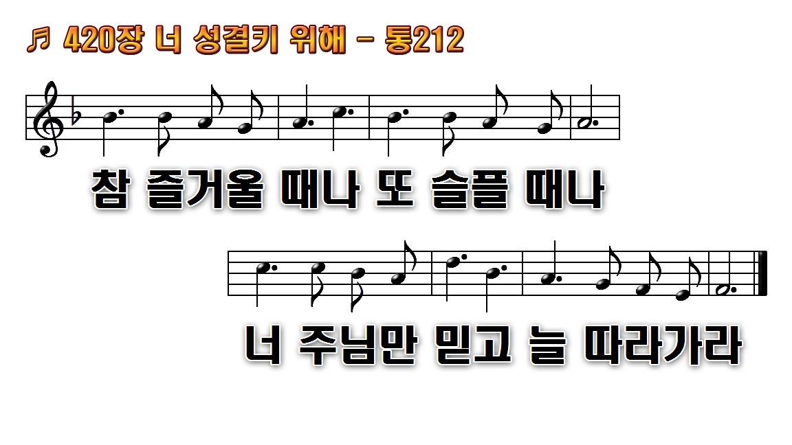
1.너 성결키 위해 늘 기도하며
2.너 성결키 위해 네 머리 숙여
3.너 성결키 위해 주 따라가고
4.너 성결키 위해 늘 기도하며

Slide 23
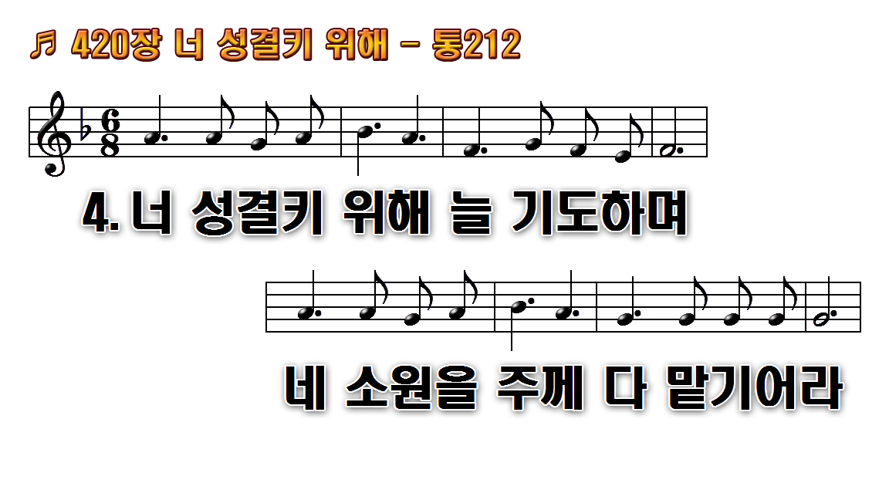
1.너 성결키 위해 늘 기도하며
2.너 성결키 위해 네 머리 숙여
3.너 성결키 위해 주 따라가고
4.너 성결키 위해 늘 기도하며

Slide 24
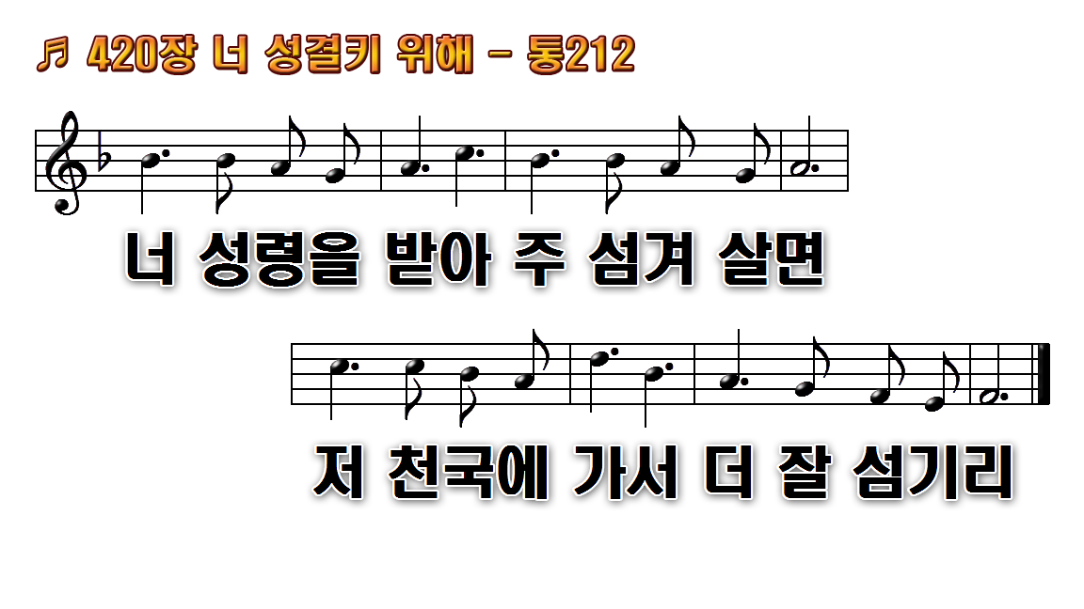
1.너 성결키 위해 늘 기도하며
2.너 성결키 위해 네 머리 숙여
3.너 성결키 위해 주 따라가고
4.너 성결키 위해 늘 기도하며

